Slide 1
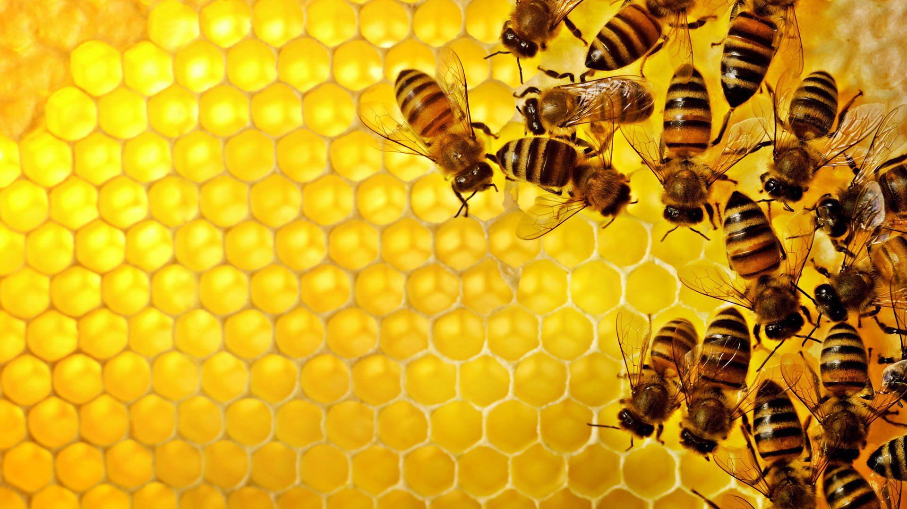




COLMEIA - Grupo de extensão em software e hardware livre

Slide 2
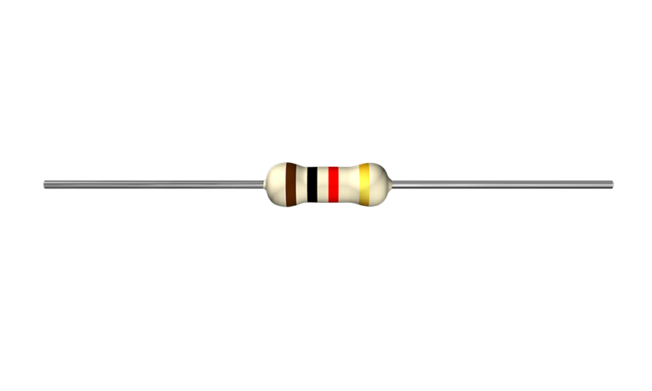
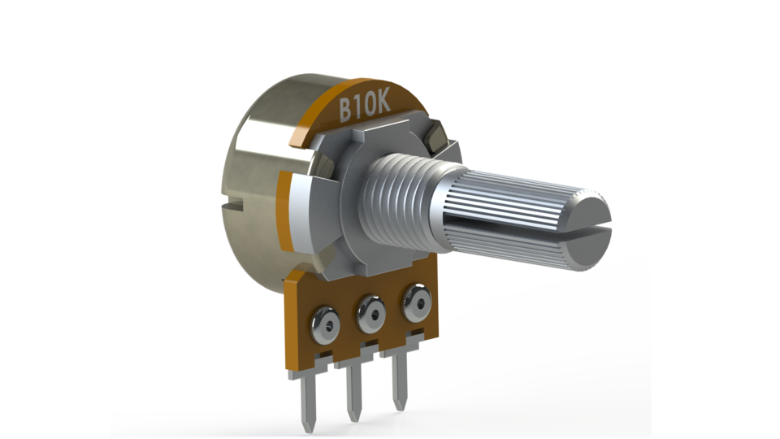
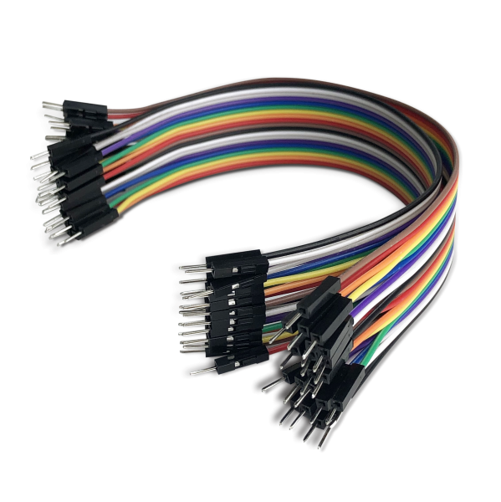
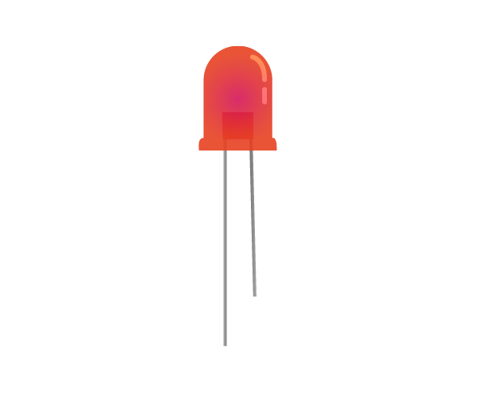
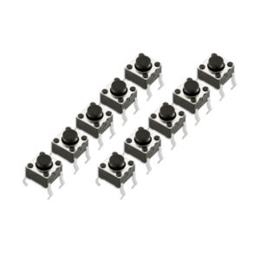
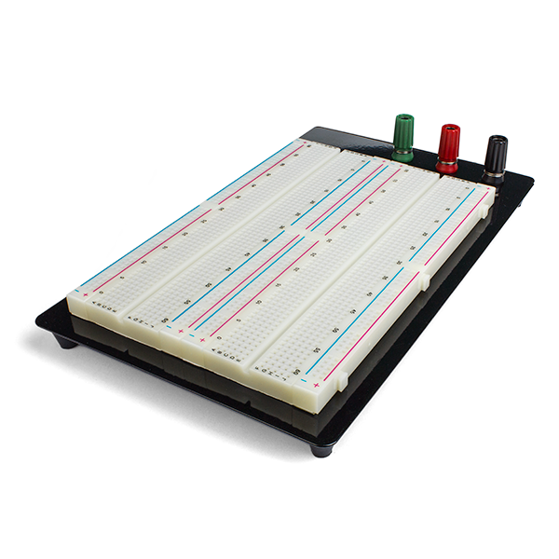
Resumo da aula anterior

Slide 3
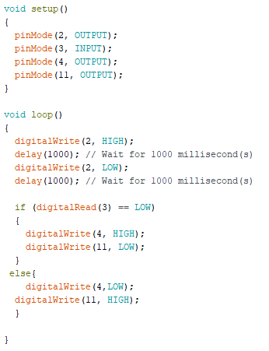
Resumo da aula anterior
Relembrando as funções do arduino

Slide 4

Resolução de problemas
Alguém teve algum problema na instalação ou utilização da IDE do Arduino?

Slide 5
Agora vamos para a aula

Slide 6
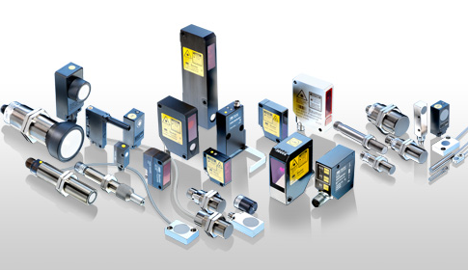
Sensores
Uma parte fundamental da eletrônica são os sensores. A partir da medição de informações como temperatura, umidade, pressão, etc, é possível tomar ações com o arduino.
Pode-se dizer que os sensores são os “sentidos” das máquinas.
Vale também citar que existem sensores que utilizam tanto as portas analógicas quanto as digitais.

Slide 7
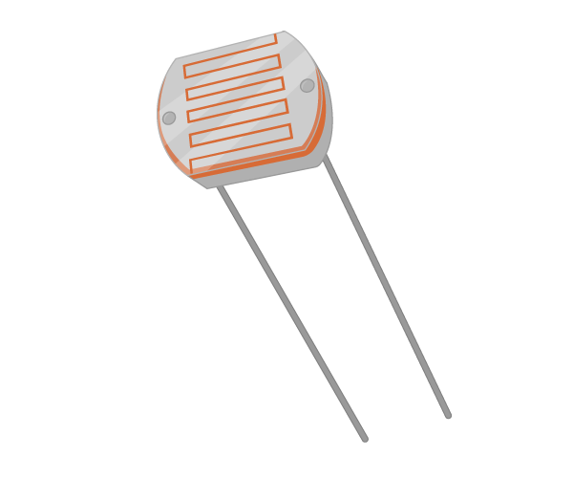
Sensor de luz LDR
O sensor LDR atua como se fosse um resistor, mais especificamente, é um resistor cuja resistência varia conforme a intensidade da luz (luminosidade) que incide sobre ele.
O modelo utilizado de LDR funciona da seguinte forma: quando a luminosidade da luz aumenta, a sua resistência diminui.

Slide 8
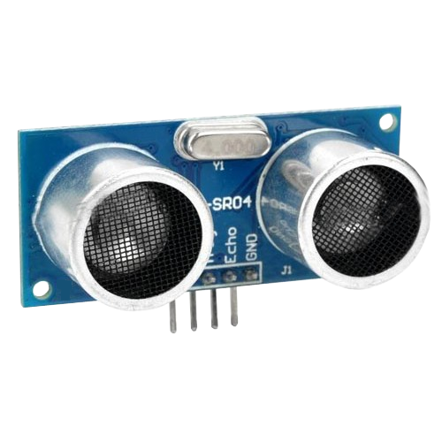
Sensor Ultrassônico
O sensor emite uma onda sonora ultrassônica e calcula o intervalo de tempo entre a emissão do sinal ultrassônico pelo emissor e o retorno do sinal refletido pelo objeto.
Como a velocidade do som é conhecida, pode-se, então, calcular a distância do objeto a partir desse intervalo de tempo.

Slide 9
Alguma dúvida?

Slide 10
Agora vamos para a programação

Slide 11
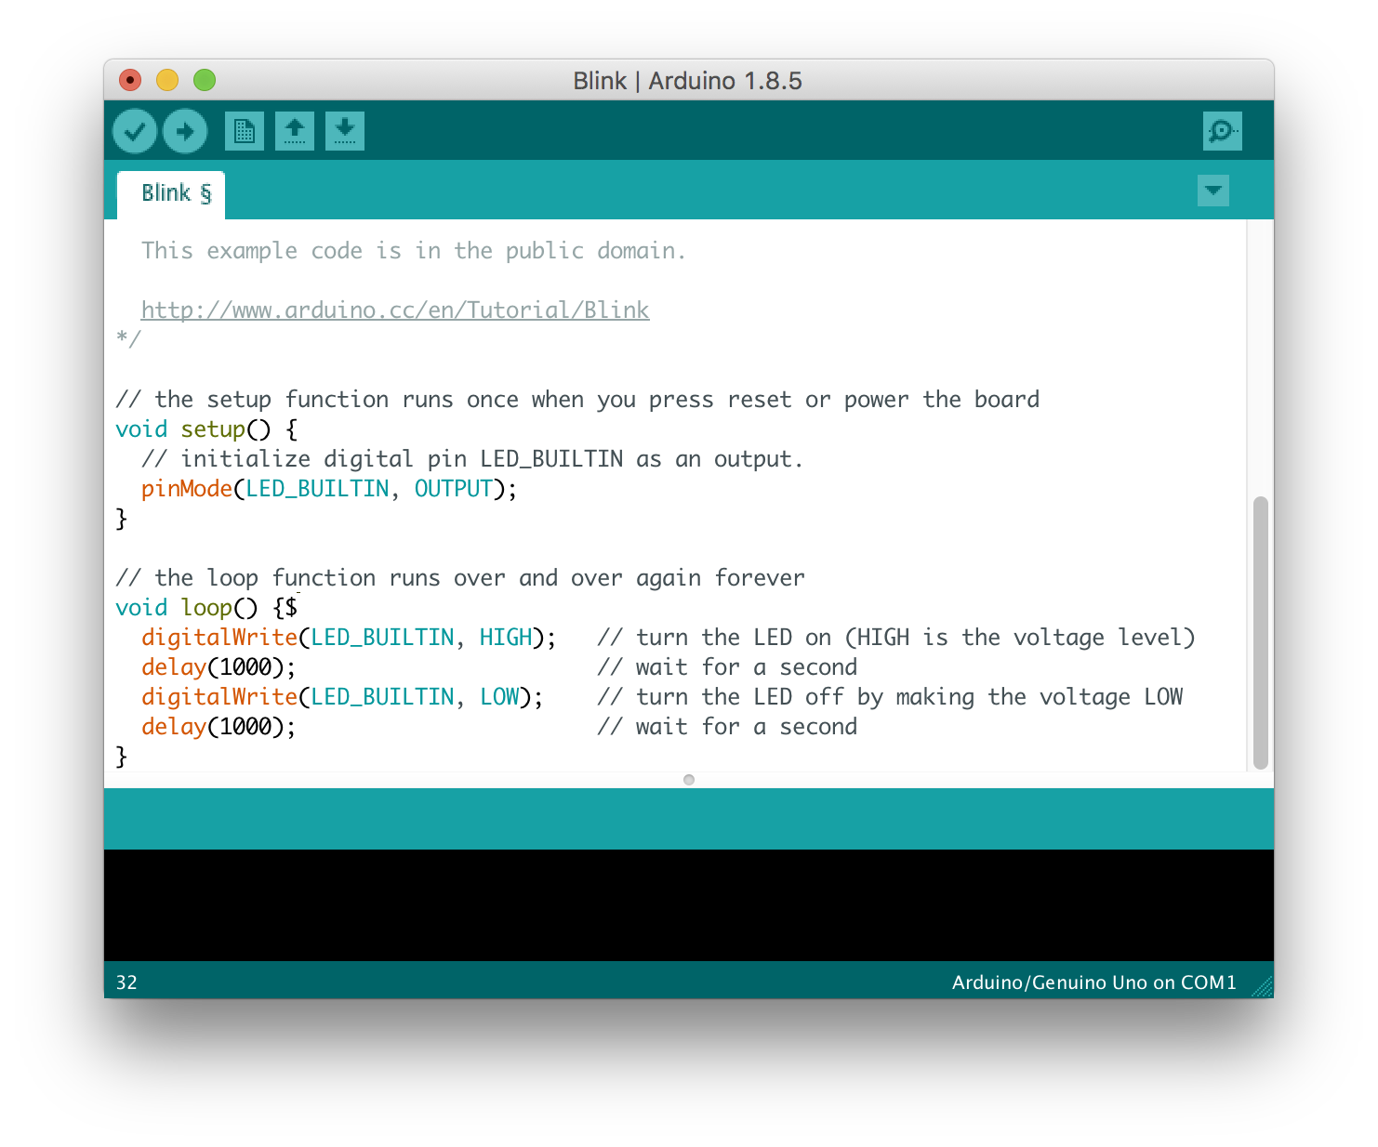
Indo para a programação
Hoje, além do que já havia sido usado nas aulas passadas, também vamos ver algumas coisas novas.

Slide 12
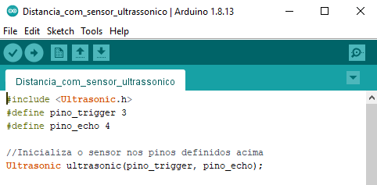
#define e #include
Os dois são geralmente as primeiras coisas que se enxergam em uma programação do arduino, ficando antes mesmo do void setup () cada um funciona de uma forma diferente.

Slide 13
#define
O #define é utilizado como uma forma de nomear os pinos utilizados para um melhor entendimento do código, um exemplo poderia ser:
#define led1 5 (não utiliza “;”)
então toda vez que for escrito led1 a programação vai entender como sendo 5 :
pinMode(led1, OUTPUT);

Slide 14
#include
O #include é utilizado para indicar que alguma Biblioteca está sendo utilizada pelo arduino, para incluir basta apenas escrever por exemplo :
#include <Ultrassonic.h>

Slide 15
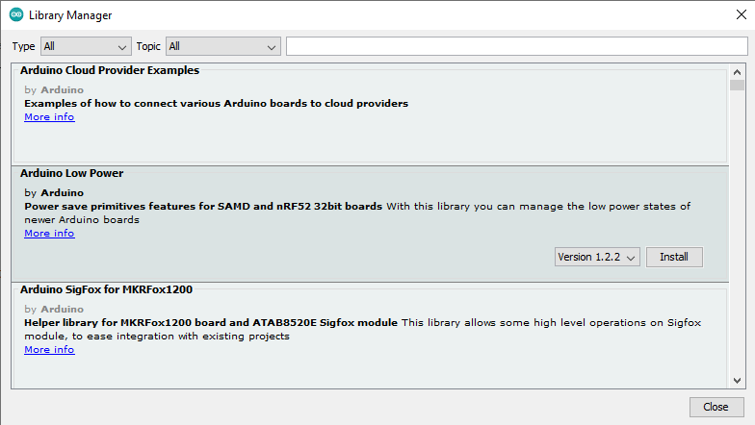
Bibliotecas
O ambiente de trabalho da IDE do arduino pode ter novas funções com a adição de bibliotecas, assim como grande parte dos programas open sources, as bibliotecas provém novas funções para a utilização em projetos.
Existem várias bibliotecas já pré instaladas dentro da IDE porém nada te impede de importar outras que não estão instaladas

Slide 16
Alguma dúvida?

Slide 17
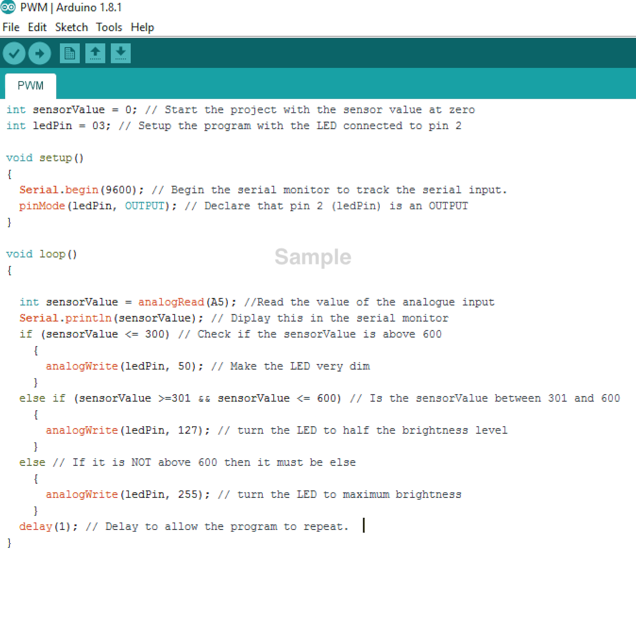
analogRead e analogWrite
Além das entradas digitais, o Arduino possui entradas analógicas.
O analogRead(pino analógico); retorna um valor entre 0 até 1024.
O analogWrite(pino digital, valor); atua simulando uma saída analógica nos pinos com PWM(~), sendo o valor algo entre 0 e 255.

Slide 18


Slide 19
Alguma dúvida?

Slide 20
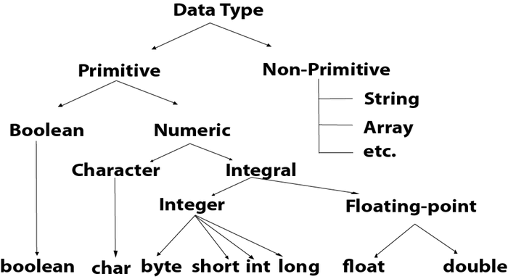
Tipos de dados
A maior parte das linguagens de programação utilizam algum sistema de tipagem.
Ao utilizar um sistema de tipagem, é possível prevenir operações não definidas, como soma de booleanos com inteiros, por exemplo.

Slide 21
Alguns tipos de dados
Tipo | Tamanho (bits)
boolean | 8 bit
byte | 8 bit
char | 8 bit
unsigned char | 8 bit
word | 16 bit
unsigned int | 16 bit
int | 16 bit
unsigned long | 32 bit
long | 32 bit
float | 32 bit

Slide 22

Tipos de dados que iremos usar agora
Apesar de existir diversos tipos de dados, nós iremos nos ater aos tipos mais comumente utilizados nos projetos: bool, int, float ,char e string.

Slide 23
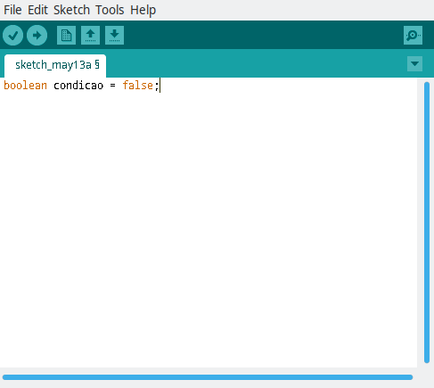
bool
O tipo bool é um tipo de dado utilizado para armazenar um dos dois possíveis valores: true ou false.

Slide 24
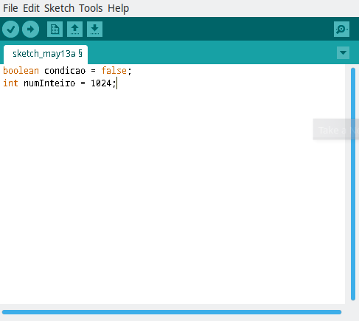
Int
O int é o tipo de dado primário para armazenar números inteiro (sem casa decimal).
Um int pode armazenar qualquer número inteiro entre -32768 até 32767.

Slide 25
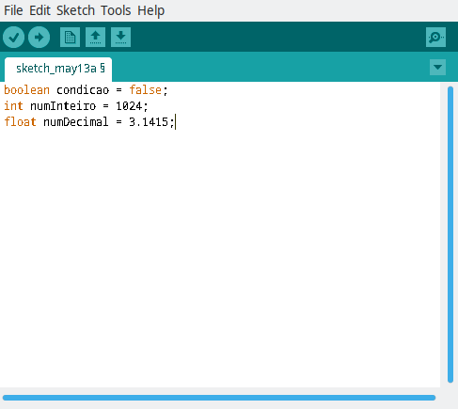
float
O tipo float é utilizado para armazenar números com casas decimais.
Um float pode armazenar qualquer número com casas decimais entre (-3.4028235^38) e (3.4028235^38)

Slide 26
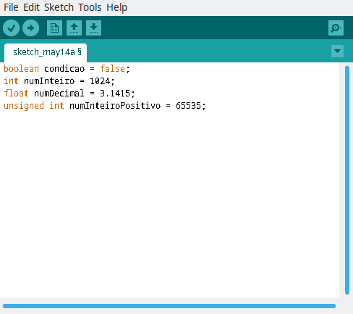
unsigned
Alguns tipos numéricos, como o int, possuem uma variação onde não é reservado espaço para os números negativos.
Neste cenário, alcance de um unsigned int pode ir de 0 até 65535.
Então é possível trabalhar com números muito grandes sem preocupar-se.

Slide 27
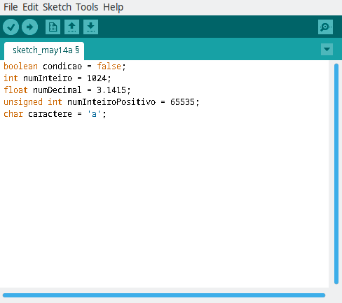
char
O tipo de dados char é utilizado para guardar caracteres.
Um caractere é representado por aspas simples, como em ‘a’, enquanto uma string (sequência de caracteres) é representada com aspas duplas, como em “batatinha”

Slide 28

String
a String é o nome dado a uma sequência ordenada de caracteres, também conhecido como texto.
Há duas maneira de representar strings: ou pelo tipo String, ou como um array (sequência) de caracteres.

Slide 29
Alguma dúvida?

Slide 30
Agora vamos para a prática

Slide 31

Atividade 1
Uma empresa que pediu para não ser identificada contratou vocês para fazer um projeto de automatização para eles, a empresa funciona 24h por dia 7 dias por semana. Eles querem que vocês façam um sistema de automatização do sistema de iluminação deles, toda vez que ficar escuro eles querem que as luzes automaticamente liguem. Como você vai resolver este problema ?

Slide 32
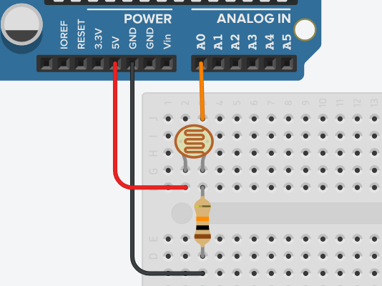
Como Conectar o LDR

Slide 33
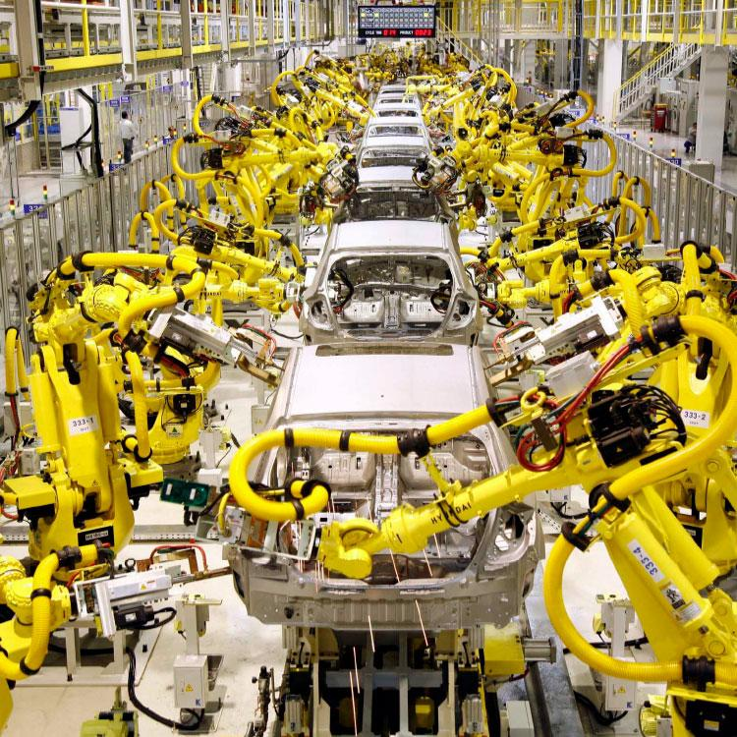
Atividade 2
A companhia de carros da Voltsvagem quer fazer um sensor de ré para deficientes auditivos, o carro vai ter um display onde será mostrado visualmente por número de leds o quão perto a pessoa está de bater o carro. Eles te contrataram para fazer o circuito e a programação, como você vai proceder ?

Slide 34

PERGUNTAS?
Alexandre Werner - alexandrewudesc@gmail.com

Slide 35
COLMEIA - Grupo de extensão em software e hardware livre

